Slide 1

Monkey项目分享
电脑信息部
深圳市中安信业创业投资有限公司

Slide 2

Monkey
1
项目流程
2
Monkey命令

Slide 3
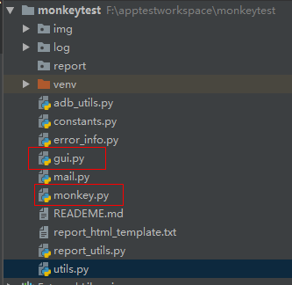

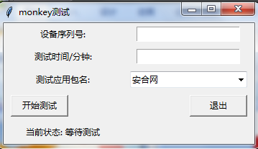
项目流程
1）项目入口—gui界面与monkey.py 均可
— 3 —

Slide 4
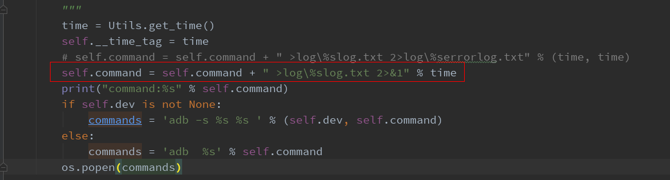
项目流程
2）运行monkey 并获取执行过程的log
shell monkey -s 1314520 -p com.zaxy.zatestapp --throttle 500 --pct-touch 20 --pct-motion 20 --pct-trackball 0 --pct-nav 0 --pct-majornav 0 --pct-syskeys 10 --pct-appswitch 10 --pct-anyevent 10 --ignore-crashes --ignore-timeouts -v -v -v 100 >log\ 2018-06-26-11-18-36 log.txt 2>&1
2>&1意思就是将标准错误输出到标准输出中
— 4 —

Slide 5
项目流程
3）定时停止monkey– 采用子线程同步定时
停止monkey的方法是使用adb命令获取当前monkey进行的pid 直接在任务管理器中关闭当前进程
adb shell top -n 1 | findstr monkey – 返回字符串,解析出其中的pid
adb shell kill pid
— 5 —

Slide 6
项目流程
4）结果分析
解析运行时保存的log，是否有CRASH以及ANR错误
CRASH—应用停止运行
ANR – 程序无响应
— 6 —

Slide 7
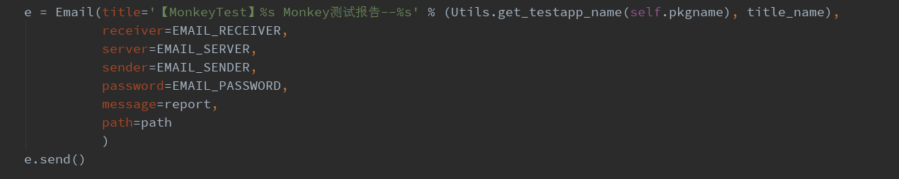
项目流程
4）发送邮件
— 7 —

Slide 8
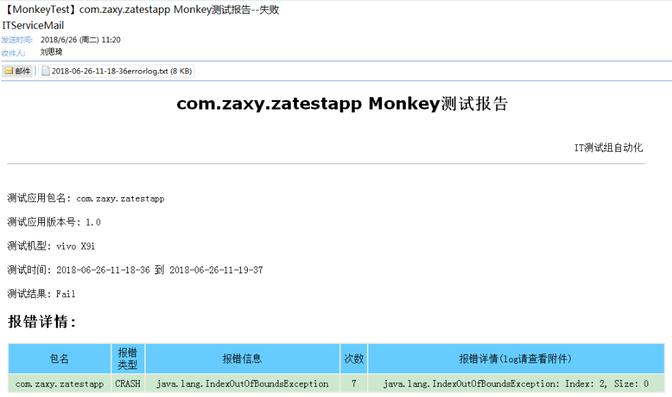
项目流程

Slide 9
Monkey命令
-s 随机种子数
-p pkg 包名
-c category 如果指定一个或多个类别，Monkey将只允许系统启动这些指定类别中列出的Activity。
-v –v –v 输出log的详细程度
--throttle 800 延时（事件之间的延时）
--pct-trackball 0 轨迹球事件的百分比 --pct-montion 0 调整montion事件百分比 _montion事件是由屏幕上某处一个down时间，一系列伪随机的移动事件和一个up事件组成
--pct-majornav 0 主键导航事件百分比
--pct-nav 0 基本导航事件百分比
--pct-appswitch 调整Activity启动的百分比
--pct-syskeys 系统事件的百分比
--pcr-flip 拖拽事件的百分比
--pct-pinchzoom 缩放事件的百分比
--ignore-crashes 应用报错继续执行
--ignore-security-exceptions 权限异常继续执行
--ignore-timeouts anr报错后继续执行
— 9 —

Slide 10

Thank you！
自
由
问
答

